Slide 1
孟德尔第二定律：自由组合定律
自由组合定律：
控制不同性状的遗传因子的分离和组合是__________的；在形成配子时，决定同一性状的成对的遗传因子彼此______，决定不同性状的遗传因子__________。
互不干扰
分离
自由组合
实质：
F₁产生配子时，同一对遗传因子（Y/y、R/r）分离，不同对遗传因子自由组合（YR:Yr:yR:yr≈1:1:1:1）
分离定律的适用范围：
注意：不适用于原核生物或细胞质的遗传因子或无性繁殖
（1）真核生物
（2）有性生殖
（3）细胞核的n对遗传因子决定的n对相对性状（n≥2）

Slide 2






观察现象
提出问题
作出假说
演绎推理
实验验证
得出结论
两对相对性状杂交实验
假
说
演
绎
法
观察现象，提出问题：她怎么盯着我看
对自由组合现象的解释
作出假说：可能是喜欢我
演绎推理：加她微信应该没问题
对自由组合现象解释的验证
实验验证：“美女加个微信”“啪”
自由组合定律
得出结论：想多了，她不喜欢我

Slide 3
_{孟德尔遗传规律的再发现}
The rediscovery of Mendelian heredity
 | 基因的分离定律 | 基因的自由组合定律
研究的相对性状
涉及的遗传因子
F₁配子种类比例
F₂基因型及比值
F₂表现型及比值
F₁测交后代表现型种类及比值
遗传实质
联系
一对
两对（或多对）
一对
两对（或多对）
2种 比值相等
4种(2^{n}种)
3种（1︰2︰1）
9种(3^{n}种) (1︰2︰1)^{n}
4种，9︰3︰3︰1
2^{n}种，(3︰1)^{n}
2种；显︰隐＝3︰1
2种；1︰1
4种 1︰1︰1︰1
2^{n}种 (1∶1)^{n}
F₁形成配子时，成对的遗传因子分离，分别进入不同的配子中，随配子遗传给后代
F₁形成配子时，决定同一性状的成对的遗传因子分离，决定不同性状的遗传因子自由组合
两个遗传定律都发生在减数分裂形成配子时，
且同时起作用；分离定律是自由组合定律的基础

Slide 4
第1章 遗传因子的发现
第2节 孟德尔的豌豆杂交实验（二）
非等位基因
不同对遗传因子
成单的遗传因子
基因
配子
成对的遗传因子组成
合子
遗传因子
同一对遗传因子
不同的遗传因子
等位基因
同
异
基因型
显性基因
隐性基因
纯合子
杂合子
显性遗传因子
隐性遗传因子
决 定
+环境
决定
决定
显性性状
隐性性状
表（现）型
生物表现出的形态生理特征
性状
同种生物同一性状的不同表现型
相对性状
杂种后代，同时出现显性性状和隐性性状
×隐性个体（测交）
性状分离

Slide 5
据亲本基因型顺推配子种类及比例和子代基因型、表现型及比例
已知A与a、B与b、C与c这3对等位基因分别控制3对相对性状且3对等位基因自由组合，现让AaBbCc的个体与AaBBCc的个体杂交，试求解：
（1）AaBbCc产生几种配子，Abc的概率是多少？
分解：Aa、Bb、Cc各产生2种配子，AaBbCc共产生配子2×2×2＝8种；
则Abc＝1/2(A)×1/2(b)×1/2(c)＝1/8。
（2）后代基因型种类及aaBbCC的概率。
分解：Aa×Aa→1AA:2Aa:1aa，Bb×BB→1BB:1Bb，
Cc×Cc→1CC:2Cc:1cc，后代基因型种类＝3×2×3＝18，
组合：aaBbCC＝1/4(aa)×1/2(Bb)×1/4(CC)=1/32。
（3）后代表型种类及A_B_C_的概率。
分解：Aa×Aa→3A_:1aa，Bb×BB→1B_，Cc×Cc→3C_:1cc，
组合：后代表型种类＝2×1×2＝4，A_B_C_＝3/4×1×3/4=9/16。

Slide 6
根据子代表型及比例逆推测亲本基因型
据子代表型概率拆分为分离现象常见概率，确定每一对相对性状的亲本基因型，再组合。
（1）子代某表型9/16⇒3/4*3/4⇒(Aa×Aa)(Bb×Bb)⇒P:AaBb×AaBb
（2）子代某表型3/8⇒3/4*1/2⇒(Aa×Aa)(Bb×bb)⇒P:AaBb×Aabb
（3）子代某表型1/4⇒1/2*1/2⇒(Aa×aa)(Bb×bb)⇒P:AaBb×aabb或Aabb×aaBb
或1/4*1⇒(Aa×Aa)(BB×BB)⇒P:AaBB×AaBB或
(Aa×Aa)(BB×Bb)⇒P:AaBB×AaBb或
(Aa×Aa)(BB×bb)⇒P:AaBB×Aabb或
(Aa×Aa)(bb×bb)⇒P:Aabb×Aabb
据子代表型比例拆分为分离定律的分离比，确定每一对相对性状的亲本基因型，再组合。
（1）9:3:3:1⇒(3:1)(3:1)⇒(Aa×Aa)(Bb×Bb)⇒P:AaBb×AaBb
（2）1:1:1:1⇒(1:1)(1:1)⇒(Aa×aa)(Bb×bb)⇒P:AaBb×aabb或Aabb×aaBb
（3）3:3:1:1⇒(3:1)(1:1)⇒(Aa×Aa)(Bb×bb)⇒P:AaBb×Aabb
（4）3:1⇒(3:1)×1⇒(Aa×Aa)(BB×BB)⇒P:AaBB×AaBB或
(Aa×Aa)(BB×Bb)⇒P:AaBB×AaBb或
(Aa×Aa)(BB×bb)⇒P:AaBB×Aabb或
(Aa×Aa)(bb×bb)⇒P:Aabb×Aabb

Slide 7
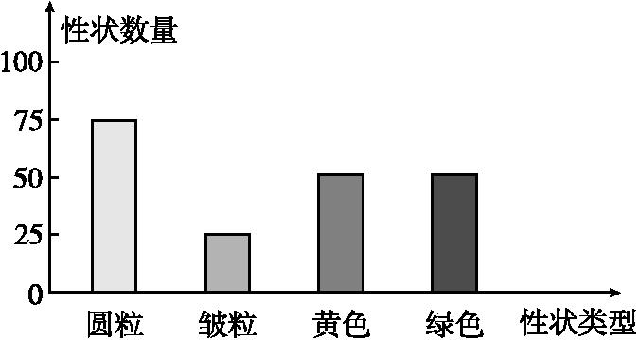
根据子代表型及比例逆推测亲本基因型
_{遗传规律应用}
_{Application of genetic law}
例题：豌豆种子的颜色，黄色(Y)对绿色(y)为显性；豌豆种子的形状，圆粒(R)对皱粒(r)为显性。用黄色圆粒和绿色圆粒的豌豆进行杂交，F₁出现4种类型，对性状的统计结果如下图所示，据图回答问题:
黄：绿=1：1⇒Yy x yy
园：皱=3：1⇒Rr x Rr
逆向组合法
YyRr
yyRr
（1）亲本的基因型是 (黄色圆粒)， (绿色圆粒)。
（2）杂交后代中纯合子的表现型有 。
（3）F₁中黄色皱粒占的比例是 ，F₁中杂合子占的比例是 。
绿色圆粒、绿色皱粒
1/8
3/4

Slide 8
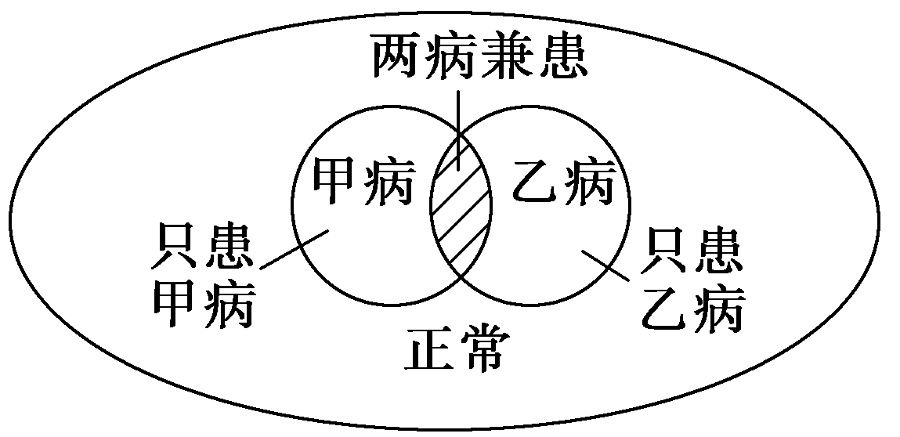
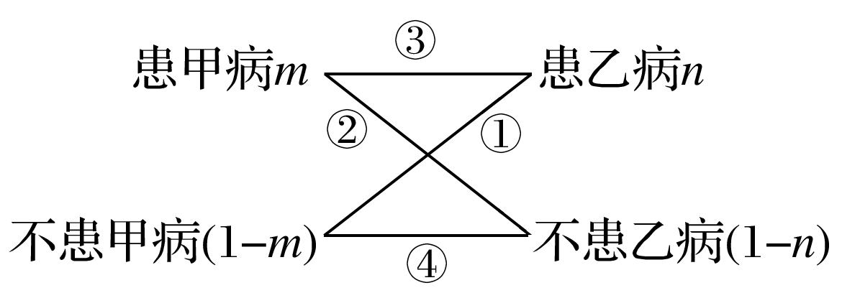
遗传病概率求解
_{遗传规律应用}
_{Application of genetic law}
m·(1－n)
（1）只患甲病的概率是：
（2）只患乙病的概率是：
（3）甲、乙两病同患的概率是：
（4）甲、乙两病均不患的概率是：
（5）患病的概率：
（6）只患一种病的概率：
n·(1－m)
m·n
(1－m)·(1－n)
1－(1－m)·(1－n)
m(1－n)＋n·(1－m)

Slide 9
遗传病概率求解
_{遗传规律应用}
_{Application of genetic law}
例题：在一个家庭中，父亲是多指患者（由显性致病基因P控制），母亲的表现型正常，他们婚后却生了一个手指正常但患先天聋哑（由隐性致病基因d控制，基因型为dd）的小孩。请推断父亲和母亲的基因型，并预测他们再生一个小孩：
（1）父亲的基因型 母亲的基因型 。
（2）只患多指的概率：
（3）只患先天聋哑的概率：
（4）两病皆患的概率：
（5）不患病的概率：
（6）只患一种病的概率：
PpDd
ppDd
3/8
多指
1/2Pp ----------
1/2 pp ---------
正常
正常
D_3/4
dd1/4
聋哑
1/8
1/8
3/8
1/2

Slide 10
构建两对相对性状的杂交实验模型
9Y_R_
3Y_rr
3yyR_
1yyrr
1YYRR
1YYrr
1yyRR
1yyrr
2YYRr
2Yyrr
2yyRr
F₂中9Y_R_纯合子占1/9，杂合子占8/9；
3Y_rr或3yyR_纯合子占1/3，杂合子占2/3
2YyRR
F₂占1/16的均为纯合子，占2/16的均为单杂合子，占4/16的为双杂合子
4YyRr
10/16
若是教材两对相对性状杂交实验，则F₂重组型占 ，亲本型占 。
6/16

Slide 11
“性状分离比之和”不为16的特殊分离比问题
“自由组合”中的特殊性状分离比
（1）显性纯合致死 AaBb自交后代 测交后代
AA或BB其中一种致死： 6:3:2:1 1:1:1:1
AA和BB都致死： 4:2:2:1 1:1:1:1
AABB致死： 8:3:3:1 1:1:1:1
（2）隐性纯合致死 AaBb自交后代 测交后代
aa或bb其中一种致死： 9:3 1:1
aa和bb都致死： 9 1
（3）配子致死 AaBb自交后代 测交后代
AB雌（或雄）配子致死： 5:3:3:1 1:1:1:1或1:1:1
Ab雌（或雄）配子致死： 7:1:3:1 1:1:1或1:1:1:1
aB雌（或雄）配子致死： 7:3:1:1 1:1:1或1:1:1:1
ab雌（或雄）配子致死： 8:2:2 1:1:1

Slide 12
“性状分离比之和”不为16的特殊分离比问题
1．某种鼠中，黄鼠基因R对灰鼠基因r为显性，短尾基因T对长尾基因t为显性。且基因R或t纯合时都能使胚胎致死，这两对基因是独立分配的，现有两只双杂合的黄色短尾鼠交配，理论上所生子代表型比例为（ ）
A．2∶1 B．9∶3∶3∶1 C．4∶2∶2∶1 D．1∶1∶1∶1
A
2．某种鼠中，黄鼠基因A对灰鼠基因a为显性，短尾基因B对长尾基因b为显性。且基因A或b在纯合时都能使胚胎致死，这两对基因独立遗传。现有两只双杂合的黄色短尾鼠交配，理论上所生的子代中杂合子所占的比例为（ ）A．1/4 B．3/4 C．8/9 D．1/9
C
3．豌豆的高茎和矮茎、抗病和感病分別由独立遗传的两对等位基因（D/d，T/t）控制。现将两种纯合豌豆进行杂交，获得F₁，再使F₁自交，得到的F₂的表现型及比例为高茎抗病：高茎感病：矮茎抗病：矮茎感病=5:3:3:1。请冋答：
（1）两亲本基因型是 。针对F₂出现该比例的原因，研究者提出了两种假说，假说一认为F₁产生的某种基因型的花粉败育，则败育花粉的基因型为 ，在F₂高茎抗病植株中，基因型为DdTt的个体所占的比例为 。假说二认为亲本产生的某种基因型的卵细胞不育。请利用F₂所得植株设计杂交实验对上述两种假说进行探究。
①实验思路: 。②预期实验结果及结论: 。
（2）黄色圆粒豌豆自交，子代黄色圆粒:黄色皱粒:绿色圆粒:绿色皱粒=4:2:2:1，对此合理的解释是 。
DDtt、ddTT DT 3/5 ①用F₂中高茎抗病植株与矮茎感病植株进行正交和反交实验，观察后代有无高茎抗病植株出现；②以高茎抗病植株为母本时，若后代有高茎抗病植株出现，则假说一成立；若后代无高茎抗病植株出现，则假说二成立。以矮茎感病植株为母本时，若后代无高茎抗病植株出现，则假说一成立；若后代有高茎抗病植株出现，则假说二成立。 任何一对等位基因显性纯合即致死

Slide 13
9:3:3:1的变式
条件（AaBb为红花植株） | 自交后代表现型及比例 | 测交后代表现型及比例
若A_B_为红花，单显为粉花，双隐为白花
若A_B_为红花，aa_ _为白花，其余为粉花
若A存在为红花，aaB_为粉花，双隐为白花
若A_B_为红花，其余为白花
若有显性基因为红花，双隐为白花
若A_ _ _为红花，B/b不决定任何性状，但B抑制A的表达
若aabb的株高120cm，每增加1个显性基因植株就增高5cm
积加作用
9红:6粉:1白
1红:2粉:1白
9A_B_:(3A_bb+3aaB_):1aabb
隐性上位
9红:3粉:4白
1红:1粉:2白
9A_B_:(3A_bb):(3aaB_+1aabb)
显性上位
12红:3粉:1白
2红:1粉:1白
(9A_B_+3A_bb):3aaB_:1aabb
显性互补
9红:7白
1红:3白
9A_B_:(3A_bb+3aaB_+1aabb）
重叠作用
15红:1白
3红:1白
(9A_B_+3A_bb+3aaB_):1aabb
3A_bb:(9A_B_ + 3aaB_+1aabb ）
3红:13白
1红:3白
抑制作用
1120cm:4125cm:6130cm:4135cm:1140cm
1120cm:2125cm:1130cm
累加效应
1AABB:4(2AaBB+2AABb):6(4AaBb+1AAbb+1aaBB):4(2Aabb+2aaBb):1aabb

Slide 14
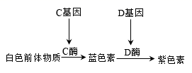

9:3:3:1的变式
例题8：甲、乙两种植物的花色遗传均受两对具有完全显隐性关系的等位基因控制，且两对等位基因独立遗传。图1和图2分别为甲乙两种植物的代谢途径，据图分析下列叙述正确的是（ ）
A．基因型为ccDD的甲种植株，由于缺少蓝色素，D基因不能表达
B．基因型为EEFF的乙种植株中，E基因能正常表达
C．基因只能通过控制酶的合成来控制生物体的性状
D．基因型为EeFf的乙植株，自交后代为白花：黄花=13∶3
D

Slide 15
自由组合定律的拓展训练
1．在孟德尔两对相对性状的实验中，用纯合的黄色圆粒和绿色皱粒豌豆作亲本杂交得F₁，F₁全为黄色圆粒，F₁自交得F₂。在F₂中，①用绿色皱粒人工传粉给黄色圆粒豌豆，②用绿色圆粒人工传粉给黄色圆粒豌豆，③让黄色圆粒自交，三种情况独立进行实验，则子代的表现型比例分别为（ ）
A．①4:2:2:1 ②15:8:3:1 ③64:8:8:1 B．①3:3:1:1 ②4:2:2:1 ③25:5:5:1
C．①1:1:1:1 ②6:3:2:1 ③16:8:2:1 D．①4:2:2:1 ②16:8:2:1 ③25:5:5:1
D
2．在孟德尔两对相对性状的实验中，用纯合的黄色圆粒和绿色皱粒豌豆作亲本杂交得F₁，F₁全为黄色圆粒，F₁自交得F₂。在F2中，用①②③三种交配情况独立进行实验，分别得到其子代表现型比例为①4:2:2:1、②16:8:2:1、③25:15:5:3，则①②③三种交配情况分别是（ ）
A．①用黄色皱粒自然种植，②用绿色圆粒人工传粉给黄色圆粒，③用黄色圆粒和黄色皱粒自然种植
B．①用黄色皱粒人工传粉给绿色圆粒，②用黄色皱粒人工传粉给黄色圆粒，③让黄色圆粒和绿色圆粒自交
C．①用绿色圆粒自然种植，②用绿色圆粒人工传粉给黄色圆粒，③让黄色圆粒自交
D．①用绿色皱粒人工传粉给黄色圆粒，②用黄色皱粒人工传粉给黄色圆粒，③让黄色圆粒自然种植
B
D
3．（个体/配子致死）一株基因型为YyRr的豌豆自交得到后代，下列相关叙述错的是（ ）
A．若自交后代性状分离比为3:1，可能是一对隐性基因纯合致死导致的
B．若自交后代性状分离比为6:2:3:1，可能是一对显性基因纯合致死导致的
C．若自交后代性状分离比为7:3:1:1，可能是含Yr的雌配子全部死亡导致的
D．若自交后代性状分离比为8:2:2，可能是其中一个亲本产生的yR配子全部死亡导致的

Slide 16
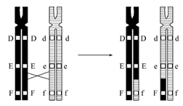
自由组合定律的拓展训练
4．（累加效应）有研究报道显示水稻花色苷含量受3对独立遗传的等位基因基因控制，每个显性基因增加花色苷含量的作用效果一样，且可以累加。Majumder采用5个白米稻品种分别与1个深褐色稻品种杂交，F₁均为亲本的中间型，F₁自交得F₂，F₂糙米颜色均表现由深褐至微红以及白色7个等级，则F₂的性状分离比应该接近（ ）
A．1:6:15:20:15:6:1 B．1:5:16:20:16:5:1 C．1:6:10:30:10:6:1 D．1:5:15:22:15:5:1
A
5．（基因互作）某植物花的红色和白色受多对等位基因控制，用该种植物的三个基因型不同的红花纯系（甲、乙、丙）分别与白花纯系杂交，其子一代都开红花，子二代都出现了白花植株，且红花和白花的比例分别为15:1、63:1、4095:1。下列描述正确是（ ）
A．这对相对性状至少受5对等位基因控制
B．只有当每对基因都有显性基因存在时才表现为红色
C．让甲和乙杂交，其子二代开白花概率的最大值是1/64
D．让甲与白花纯系杂交的子一代测交，其子代红花：白花为3:1
D
6．（基因连锁）减数分裂中同源染色体配对形成四分体，四分体中的非姐妹染色单体之间经常发生交换。实验表明，某些生物体的有丝分裂偶尔也会发生交换，称为有丝分裂交换。图示为某高等动物一个表皮细胞发生的有丝分裂交换，其中D和d，E和e，F和f表示某对同源染色体上的三对等位基因。若该植物进行自交，如果减数分裂过程中不发生交叉互换，则后代中显性纯合子的概率为（ ）；若减数分裂过程中有一半生殖细胞发生下图所示交叉互换，则该概率为（ ）A．1/4；9/64 B．1/9；1/64 C．1/9；9/64 D．1/4；1/64
A

Slide 17
自由组合定律的拓展训练
7．（基因连锁）某水稻的宽叶（A）)对窄叶（a）为显性，花粉粒非糯性（E）对花粉粒糯性（e）为显性，花粉粒长形（R）对圆形（r）为显性。非糯性花粉遇碘变蓝黑色，糯性花粉遇碘呈橙红色，现用品种甲（aaeerr）、乙（aaEERR）、丙（AAeeRR）和丁（AAEErr）进行杂交实验。若不考虑交叉互换等变异，以下有关叙述错误的是（ ）
A．若三对基因遵循自由组合定律，则甲和丁杂交后代产生的4种配子比例为1:1:1:1
B．若利用花粉鉴定法来验证自由组合定律，则应选用甲×乙或丙×丁的亲本组合
C．让甲与丙杂交产生F₁，若F₁与甲回交后代只有2种表现型且比例为1:1，则A与r位于同一条染色体上
D．让甲与丙杂交产生F₁，若F₁自交后代有2种表现型且比例为3:1，则A、a与R、r位于同一对同源染色体上
C
8．（基因连锁）某植物的高茎（B）对矮茎（b）为显性，花粉粒长形（D）对圆形（d）为显性，花粉粒非糯性（E）对花粉粒糯性（e）为显性，非糯性花粉遇碘液变蓝色，糯性花粉遇碘液呈棕色。现有品种甲（BBDDee）、乙（bbDDEE）、丙（BBddEE）和丁（bbddee），进行了如下两组实验。下列分析合理的是（ ）
A．由组合一可知，基因B/b和基因D/d位于两对非同源染色体上
B．由组合二可知，基因E/e仅和基因B/b位于不同对同源染色体上
C．若仅用花粉鉴定法即可验证基因自由组合定律，可选用的亲本组合有甲×丙、丙×丁
D．除单独使用花粉鉴定法外，可用于验证基因自由组合定律的亲本组合另有2个
D
实验组合 | 亲本 | F₁生殖细胞
组合一 | 甲×丁 | BDe：Bde：bDe：bde=4：1：1：4
组合二 | 丙×丁 | BdE：Bde：bdE：bde=1：1：1：1

Slide 18

自由组合定律的拓展训练
9．（基因连锁）已知水稻的抗旱性（A）和多颗粒（B）属显性，各由一对等位基因控制且独立遗传。现有若干抗旱多颗粒植株做父本，对其进行测交，子代的性状分离比为抗旱多颗粒:抗旱少颗粒:敏旱多颗粒:敏旱少颗粒=3:1:1:3，则出现该现象的原因是（ ）
A．A/a与B/b遵循自由组合定律且亲本中抗旱多颗粒植株的花粉母细胞有50%发生了A、a或B、b的一次交叉互换
B．A、a分别与B、b在同一条染色体上且亲本中抗旱多颗粒植株的花粉母细胞有50%发生了A、a和B、b的交叉互换
C．A、a分别与B、b在同一条染色体上且亲本中抗旱多颗粒植株的花粉母细胞有50%发生了A、a或B、b的一次交叉互换
D．A、a分别与b、B在同一条染色体上且亲本中抗旱多颗粒植株的花粉母细胞有50%发生了A、a和B、b的交叉互换
C
10．已知水稻的抗旱性（A）和多颗粒（B）属显性，各由一对等位基因控制且独立遗传。现有抗旱、多颗粒植株若干，对其进行测交，子代的性状分离比为抗旱多颗粒:抗旱少颗粒:敏旱多颗粒:敏旱少颗粒=2:1:2:1，则亲本中抗旱、多颗粒植株的基因型种类及比例为（ ）
A．2AaBb：1AaBB B．2AaBb：1AABb C．2AaBb：1Aabb D．2AaBb：1aaBb
D
11．科学家将抗冻蛋白基因导入烟草，筛选出抗冻蛋白基因成功整合到染色体上的烟草（抗冻蛋白基因都能正常表达）。某些烟草的体细胞含两个抗冻蛋白基因，这两个基因在染色体上的整合情况有图示的三种类型（黑点表示抗冻蛋白基因的整合位点）；让这些含两个抗冻蛋白基因烟草自交，后代抗冻烟草和普通烟草（不含抗冻蛋白基因）的比例分别是（ ）
A．1:0 3:1 15:1 B．3:1 3:1 9:6:1 C．1:0 1:1 9:6:1 D．1:1 3:1 15:1
A

Slide 19

课后功课：
1．再次回顾本节的概念关系图；
2．针对本节训练的错题进行错因分析，并整理到错题本上。

